Slide 1
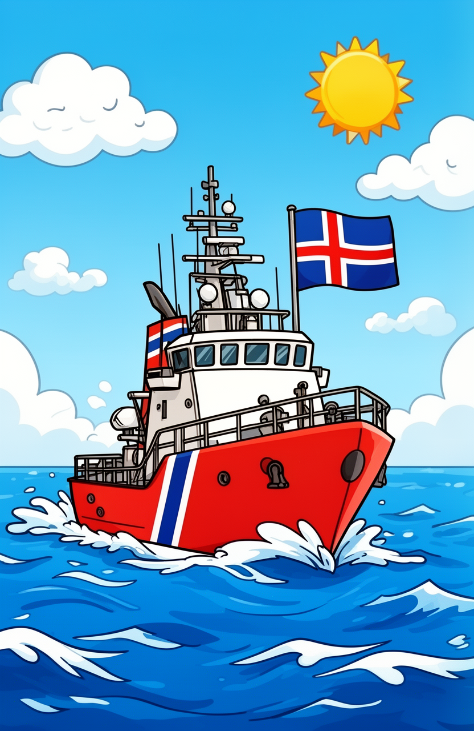

Störf hjá Landhelgisgæslunni
Kynning fyrir 2. bekk

Slide 2
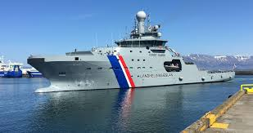

Hlutverk Landhelgisgæslunnar
Passar upp á hafið fyrir okkur
Landhelgisgæslan verndar hafið eins og lögreglan verndar göturnar. Hún fylgist með skipum og sér um björgun þegar fólk lendir í vandræðum á sjónum.
2

Slide 3
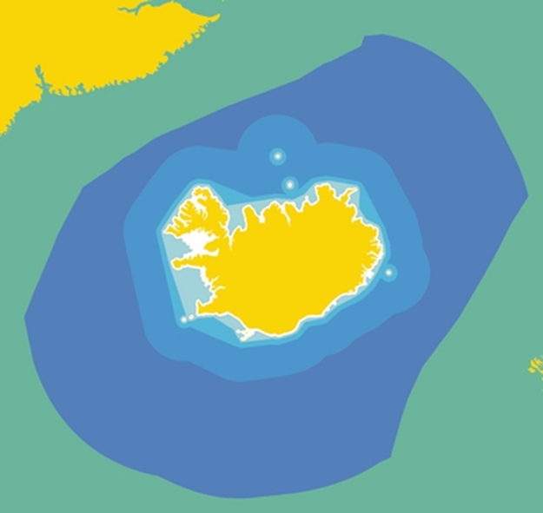
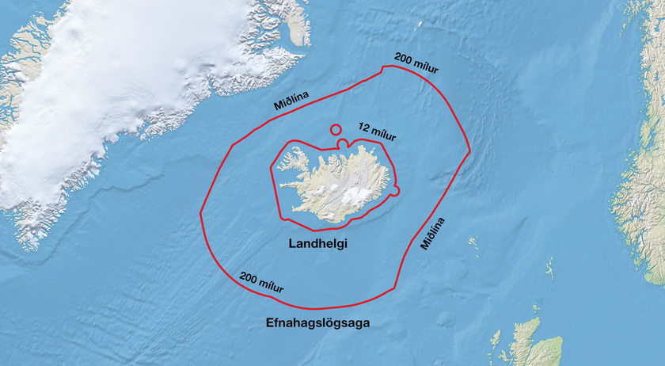
Hvað er lögsaga?
Svæði fyrir íslenska veiðimenn
Lögsaga er mikilvægt svæði í kringum Ísland þar sem aðeins Íslendingar mega veiða fisk, og Landhelgisgæslan passar að enginn brjóti reglurnar um veiðarnar.
3

Slide 4
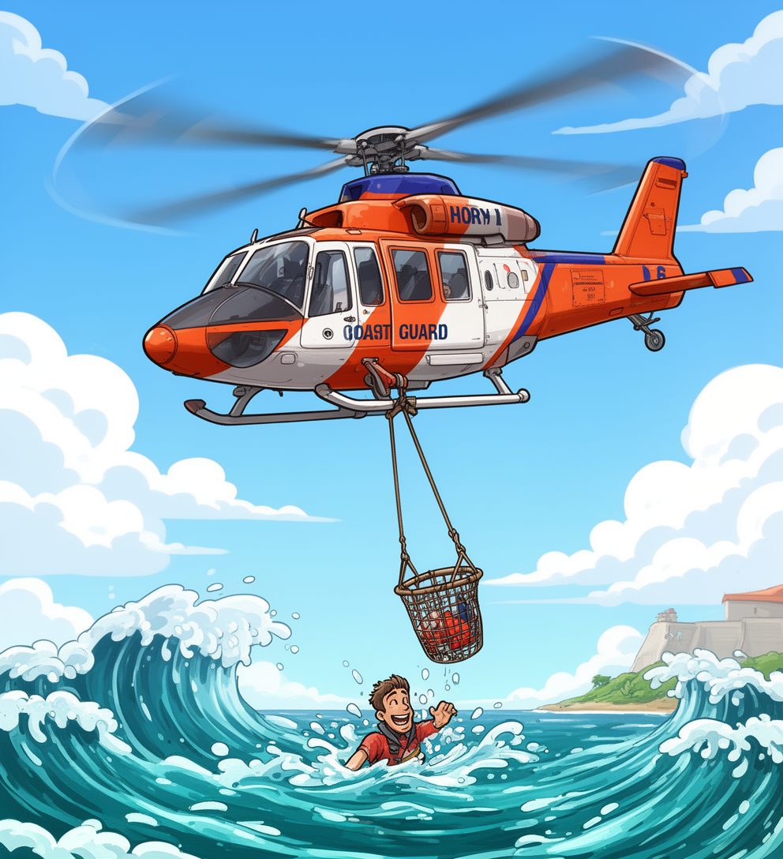
Björgunarstörf hjá Landhelgisgæslunni
  Þyrlur fara í leit ef einhver týnist eða slasast.
  Hjálpa löggunni ef þeir þurfa hjálp.
  Vakt allan sólarhringinn, allan ársins hring.

Slide 5
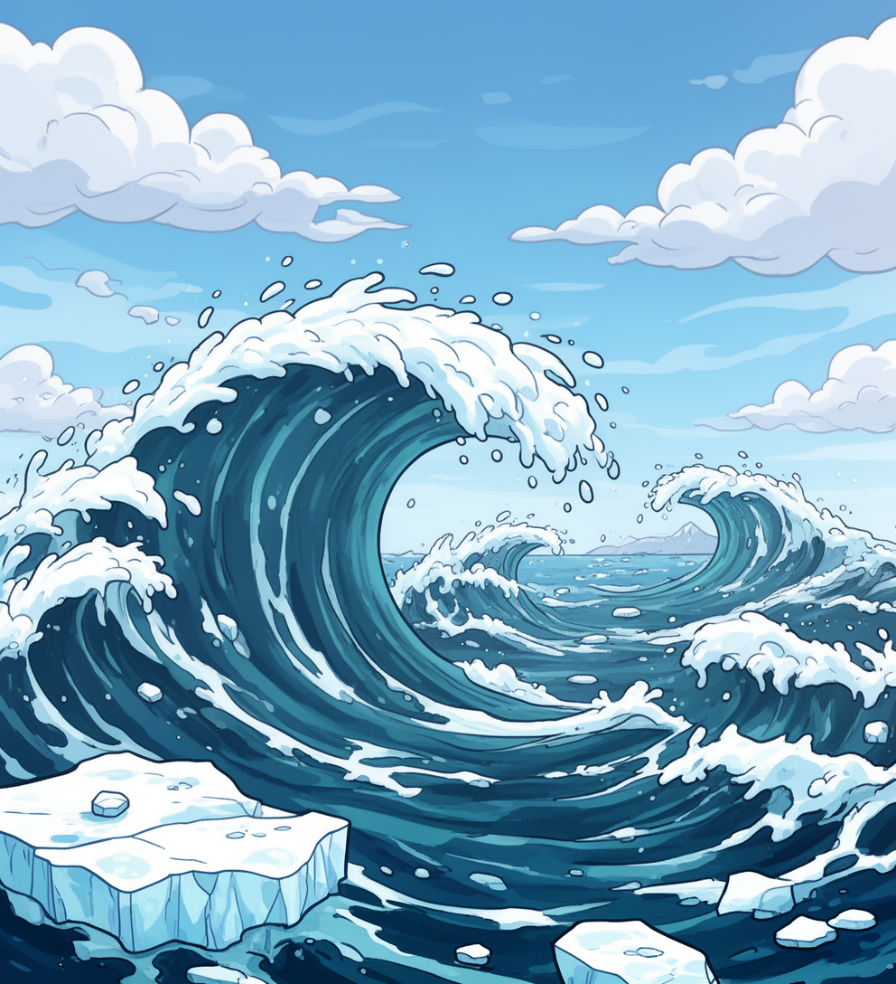
Erfiðar aðstæður á hafinu
Hafið við Ísland getur verið mjög erfitt, með miklum öldum, kulda og ísingu. Þetta gerir siglingar hættulegar og kallar á mikla varkárni hjá Landhelgisgæslunni þegar þau eru á vakt.

Slide 6
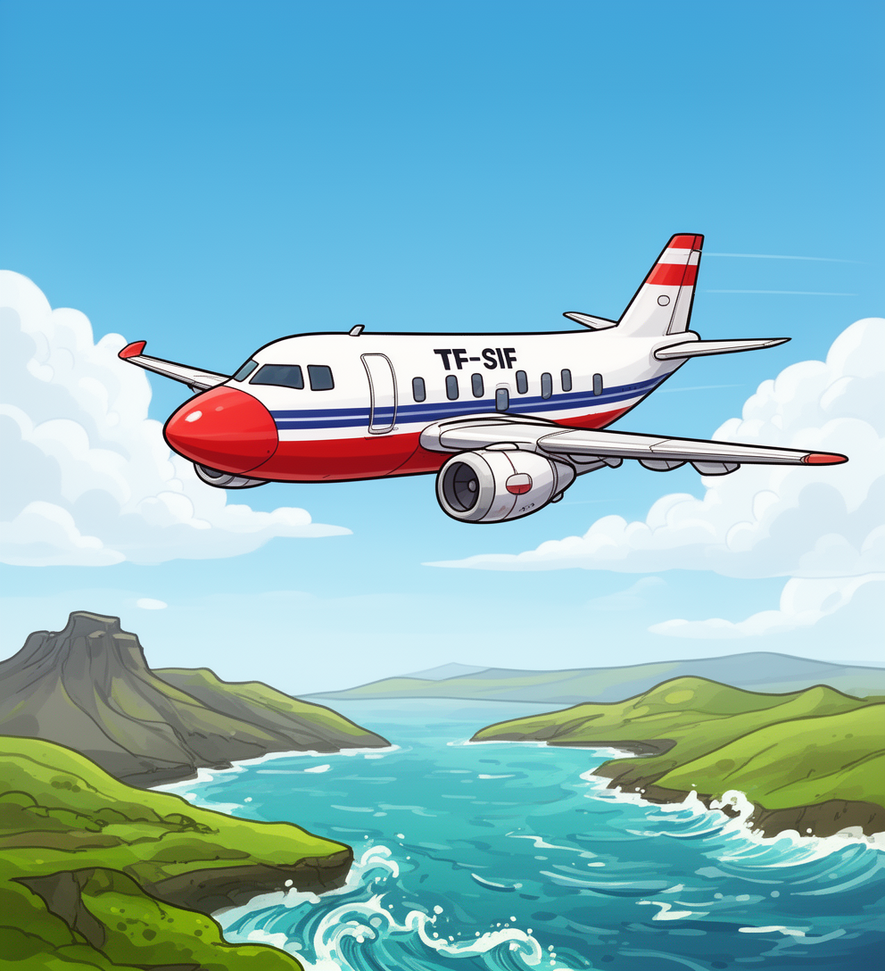
Flugdeild Landhelgisgæslunnar
  Fylgist með fiskveiðum og mengun í hafinu.
  Leitar- og björgunarverkefni, allt árið um kring.
  Sjúkraflug og flug með hjálparsveitum þegar það er neyðarástand.

Slide 7
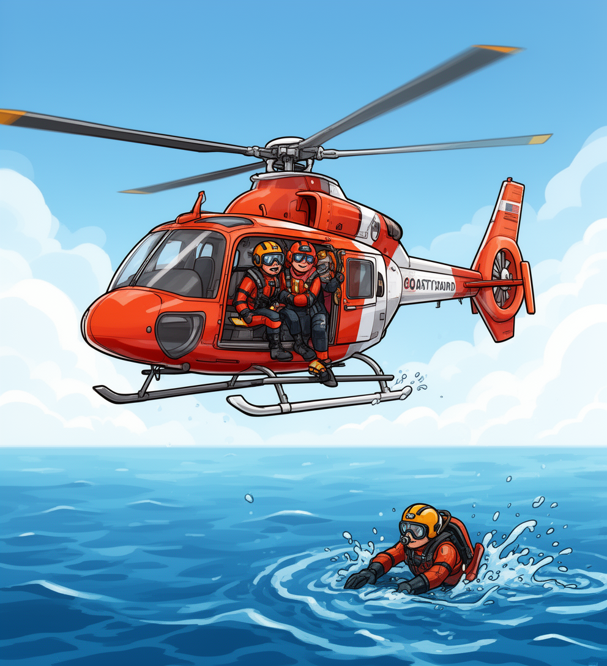
Þyrlurnar og áhöfn
  Sjá um sjúkraflutningar á sjó og landi, aðstoða nauðstadda.
  Bjarga mannslífum er þeirra mikilvægasta verkefni.
  Áhöfnin samanstendur af 5 mönnum sem eu sér þjálfaðir

Slide 8
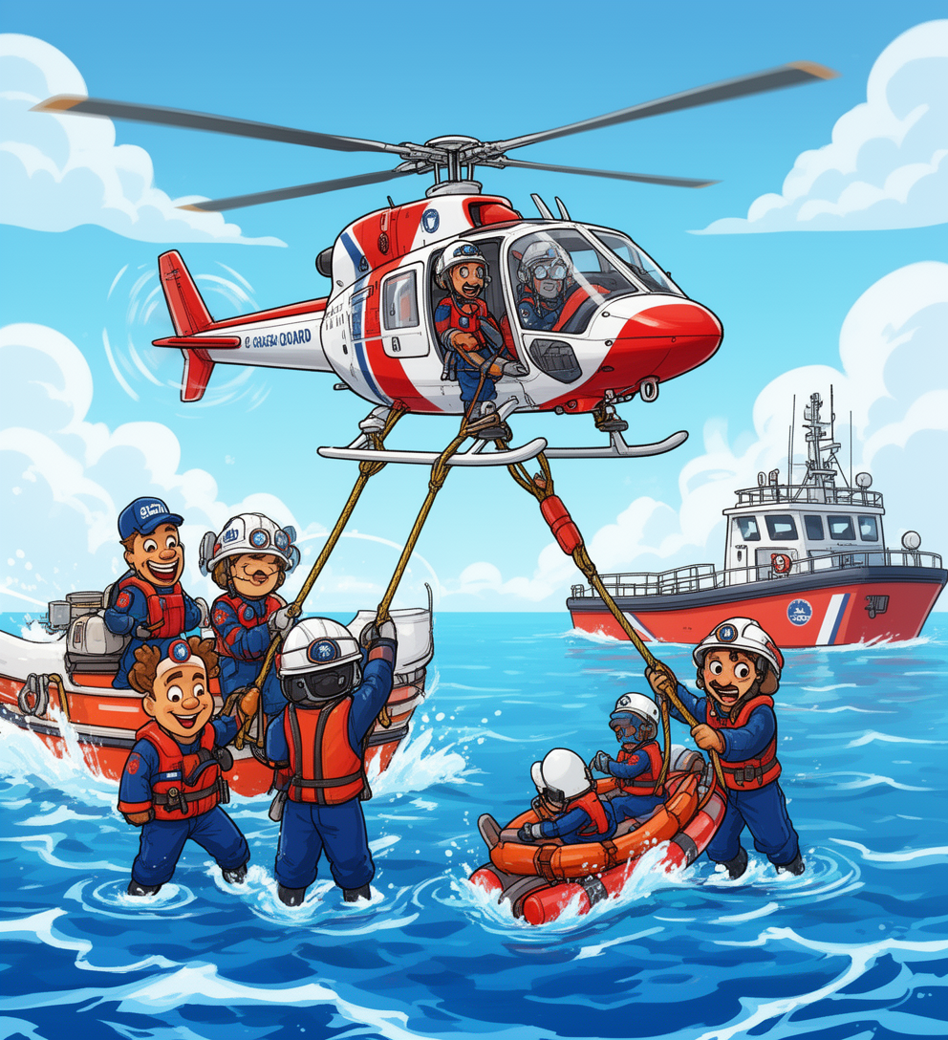
Æfingar Landhelgisgæslunnar
Þyrlur og varðskip æfa sig mikið til að vera tilbúin fyrir allskonar aðstæður.
Æfingar fela í sér að hífa fólk úr sjó, gúmmíbátum og skipum, bæði á sjó og landi.

Slide 9
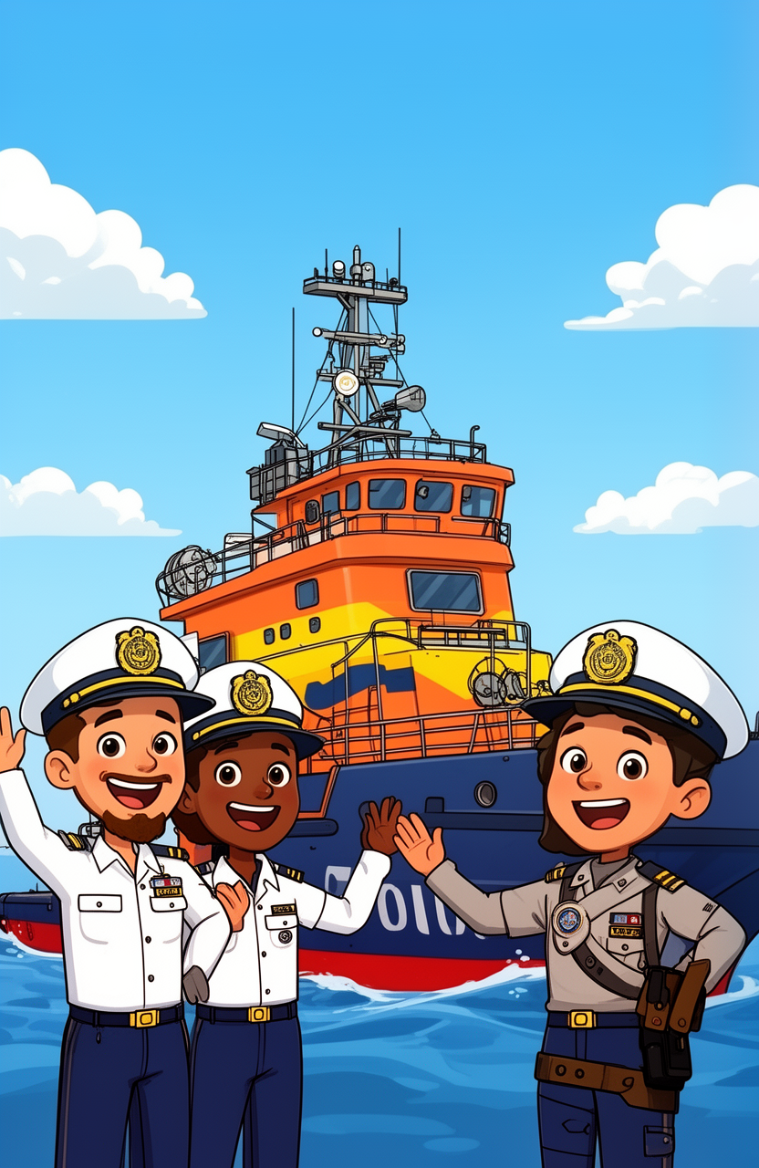
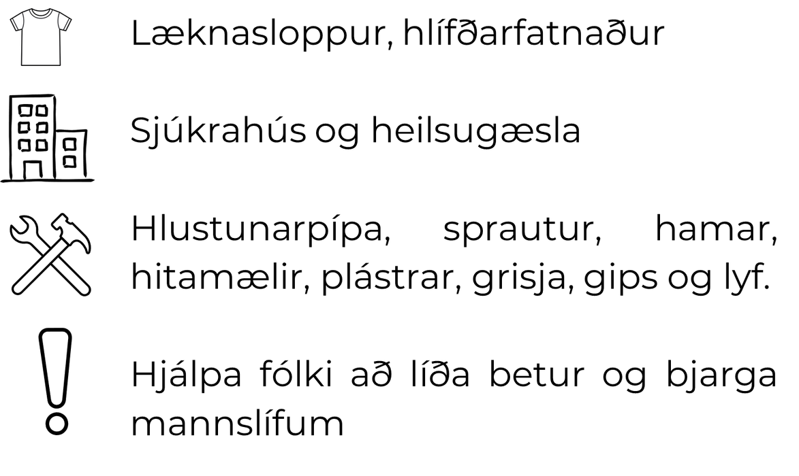
Verkefni
Einkennisbúningur, hlífðarfatnaður
Skrifstofa og hafnir
Skip, þyrla, flugvél, gúmíbátur, köfunartæki
og margt fl.
Hjálpa fólki og bjarga mannslífum.
Vernda landið og fiskimiðin okkar.

